Slide 1

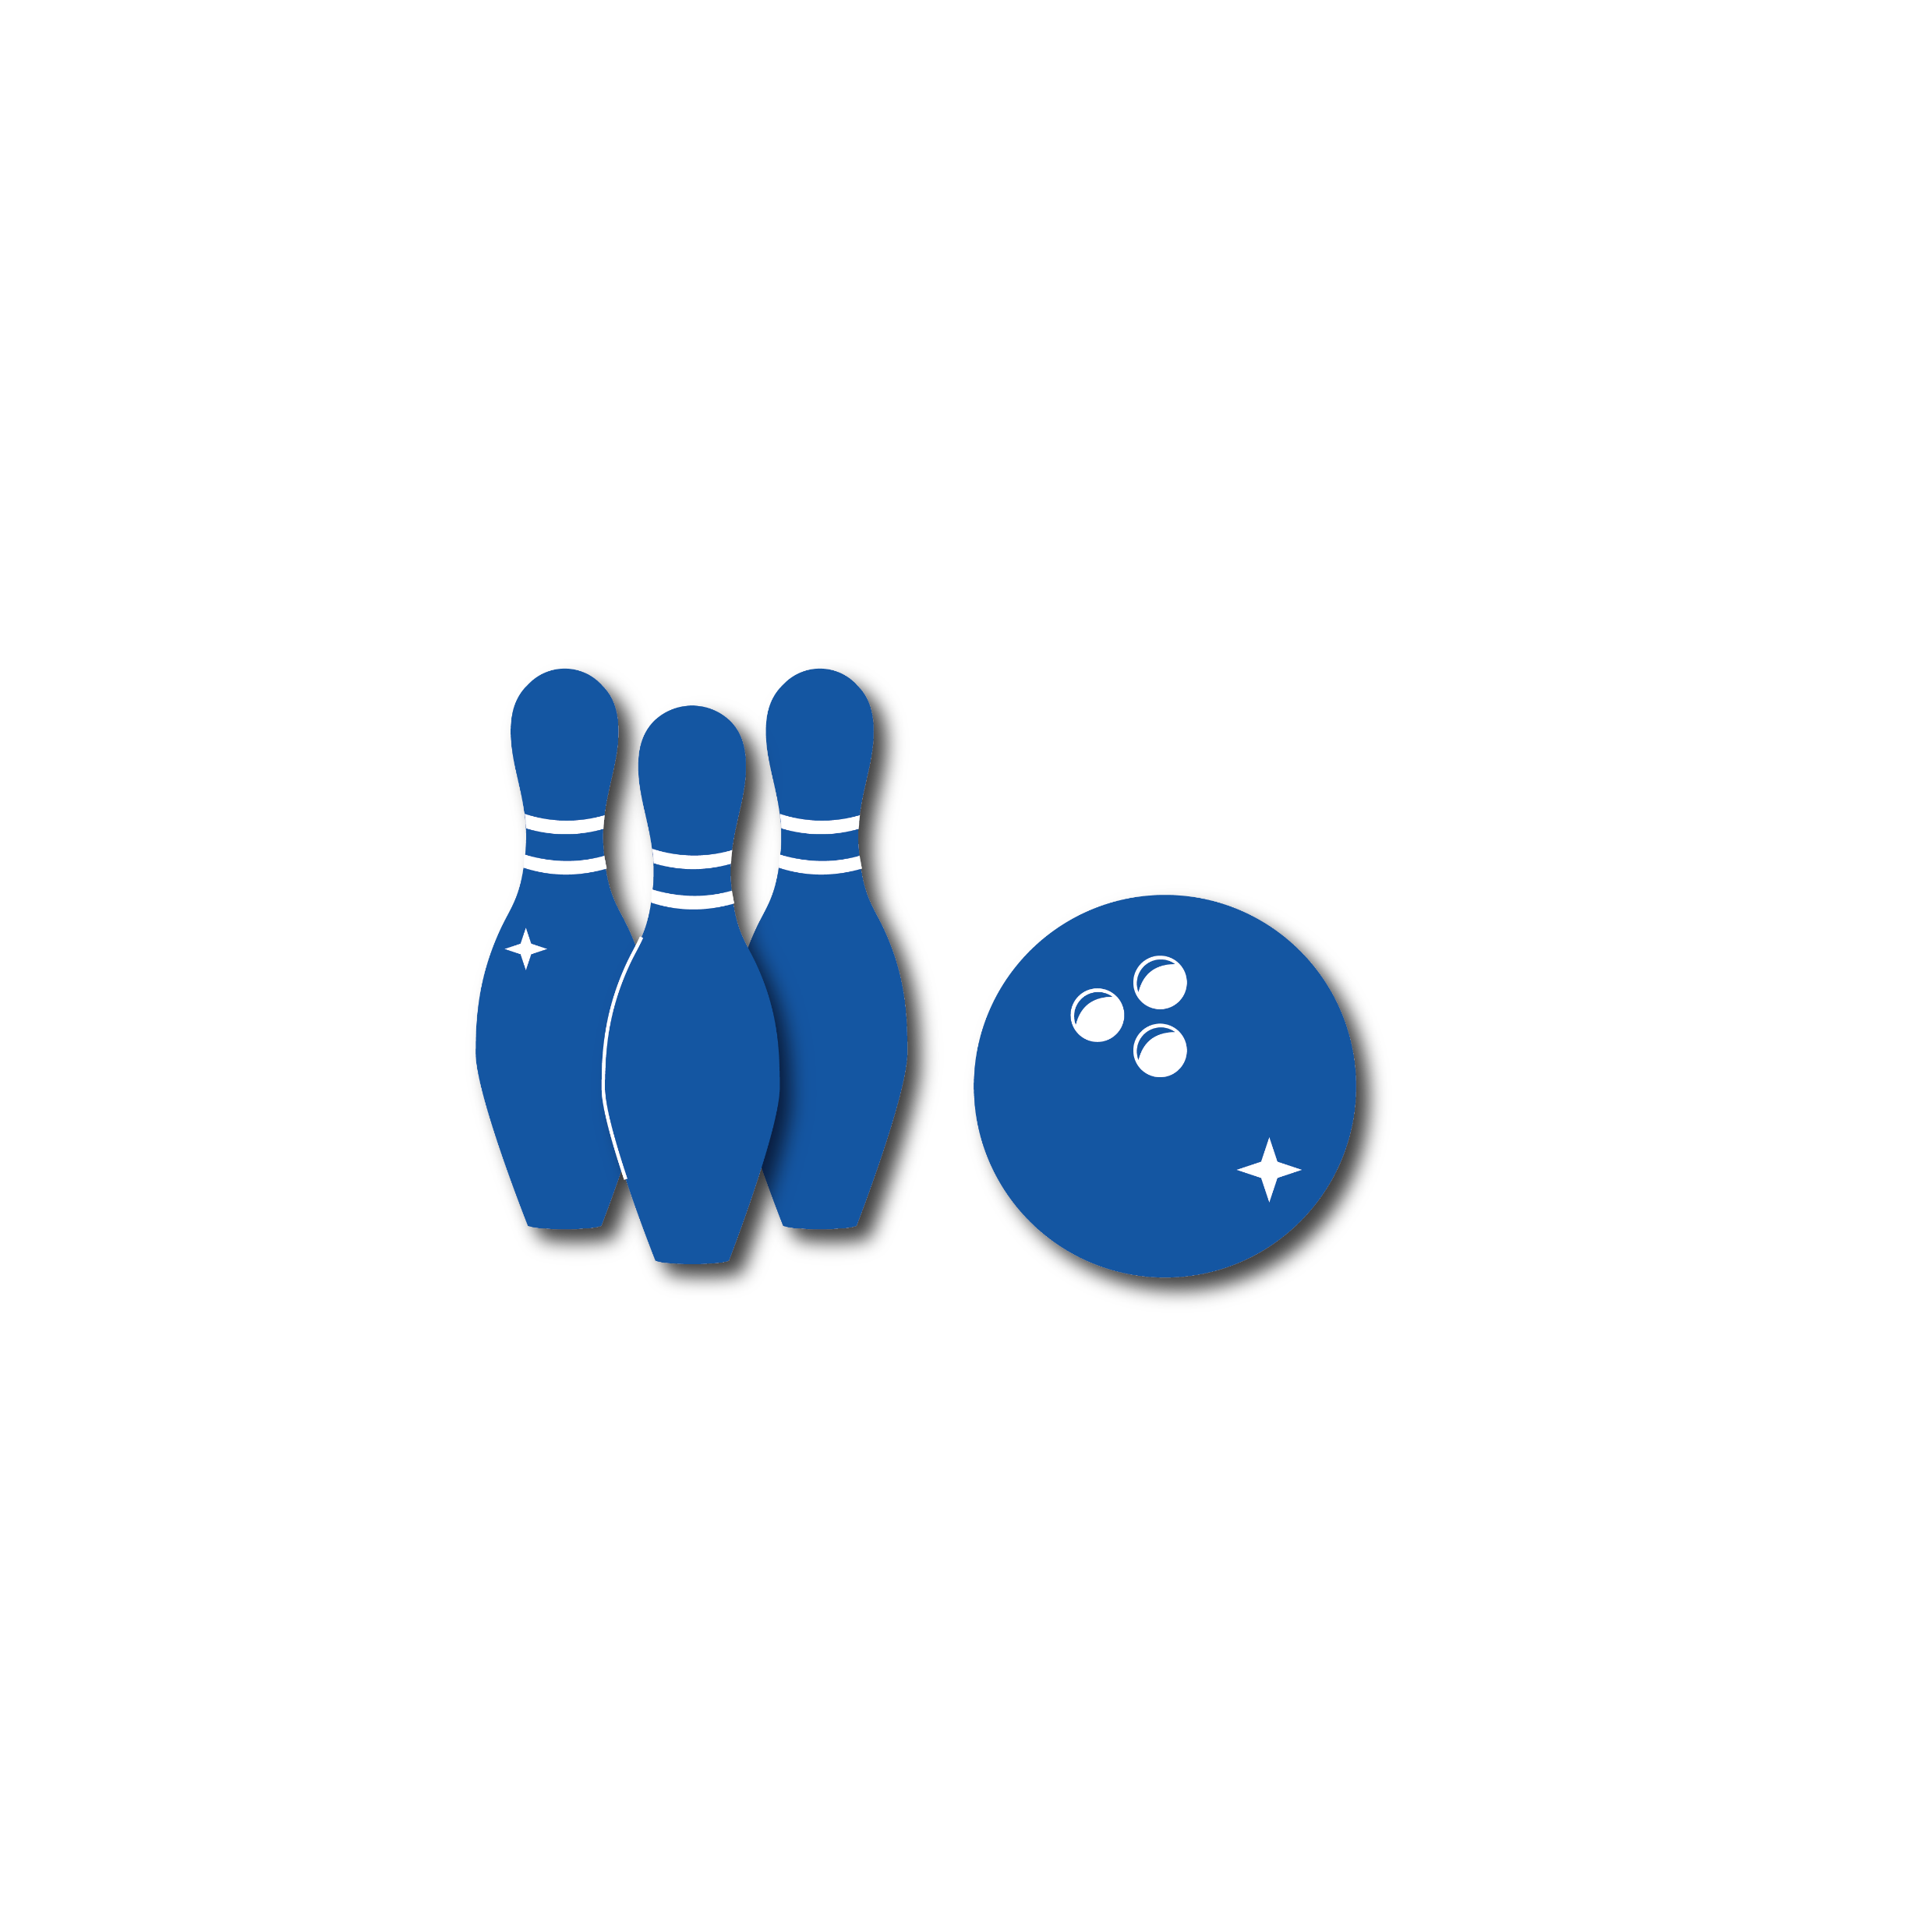

ARRIAL NARROW (FETSTIL) 54p I VERSALER (1-2 RUBRIKRADER)
Använd er av Verdana 22 för brödtext
Punkter markeras med dessa kamratstjärnor Behåll textstorlek i så stor utsträckning som möjligt
Observera att behöver flytta kamratstjärnorna manuellt

Slide 2

RUBRIK 1
Här skriver ni text
Olika saker
Innehåll
Observera ny färg på kamratstjärnan (olämplig färg på stjärnan mot bakgrunden)

Slide 3
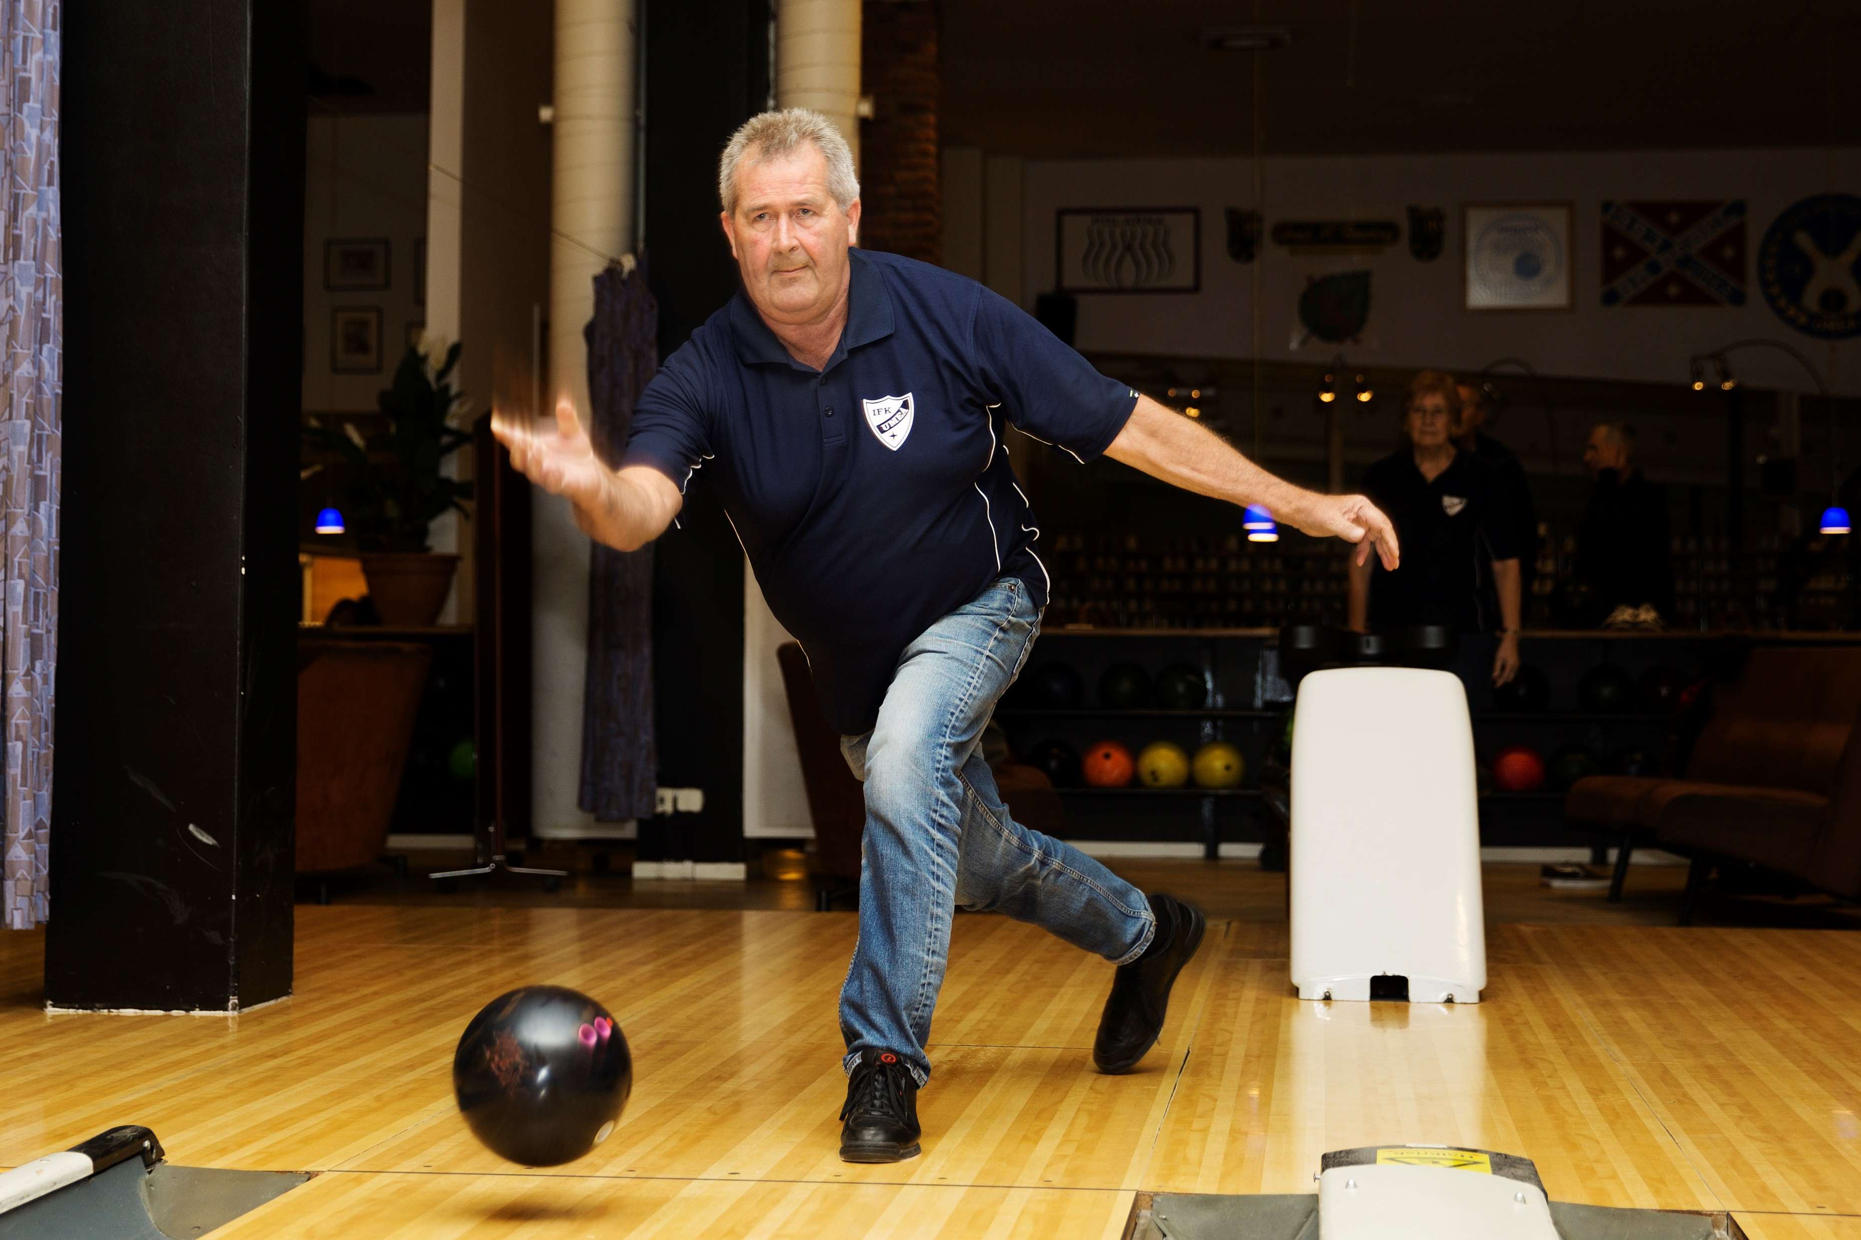
EXEMPEL 1
Tänk på att använda vit, blå, mörkblå, svart eller vår guldfärg mot den bakgrund när det passar bäst.
När bilds används i bakgrunden bör text minimeras.
Använd gärna en textruta med nedan dekortext
Titta hit!
Ink Free 22p

Slide 4
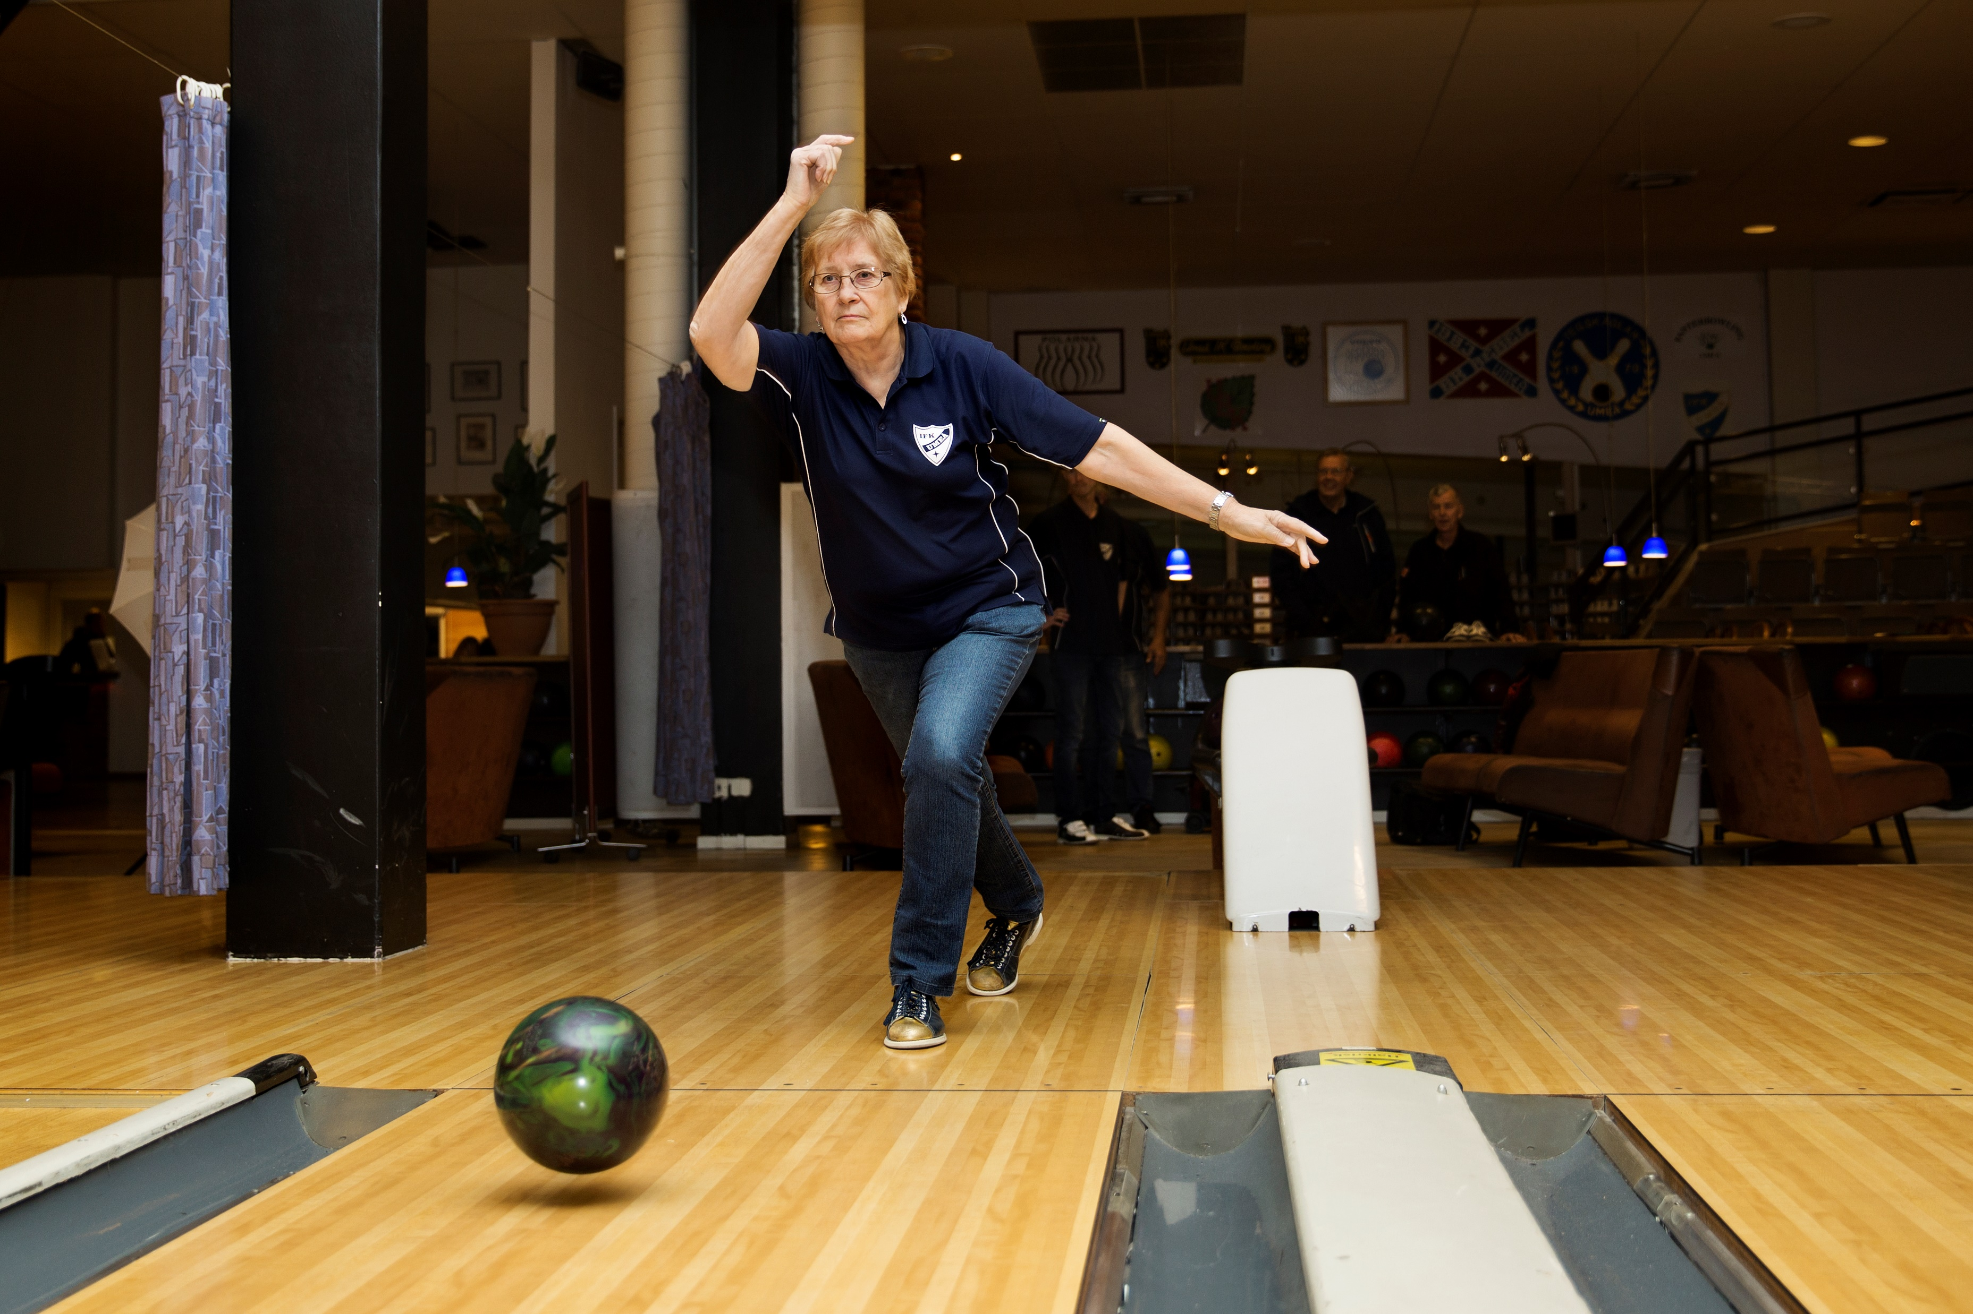

EXEMPEL 2
Om det är en rörig bakgrundsbild kan man lägga en ram såhär, så blir texten mera lättläst
bilder?
info?

Slide 5
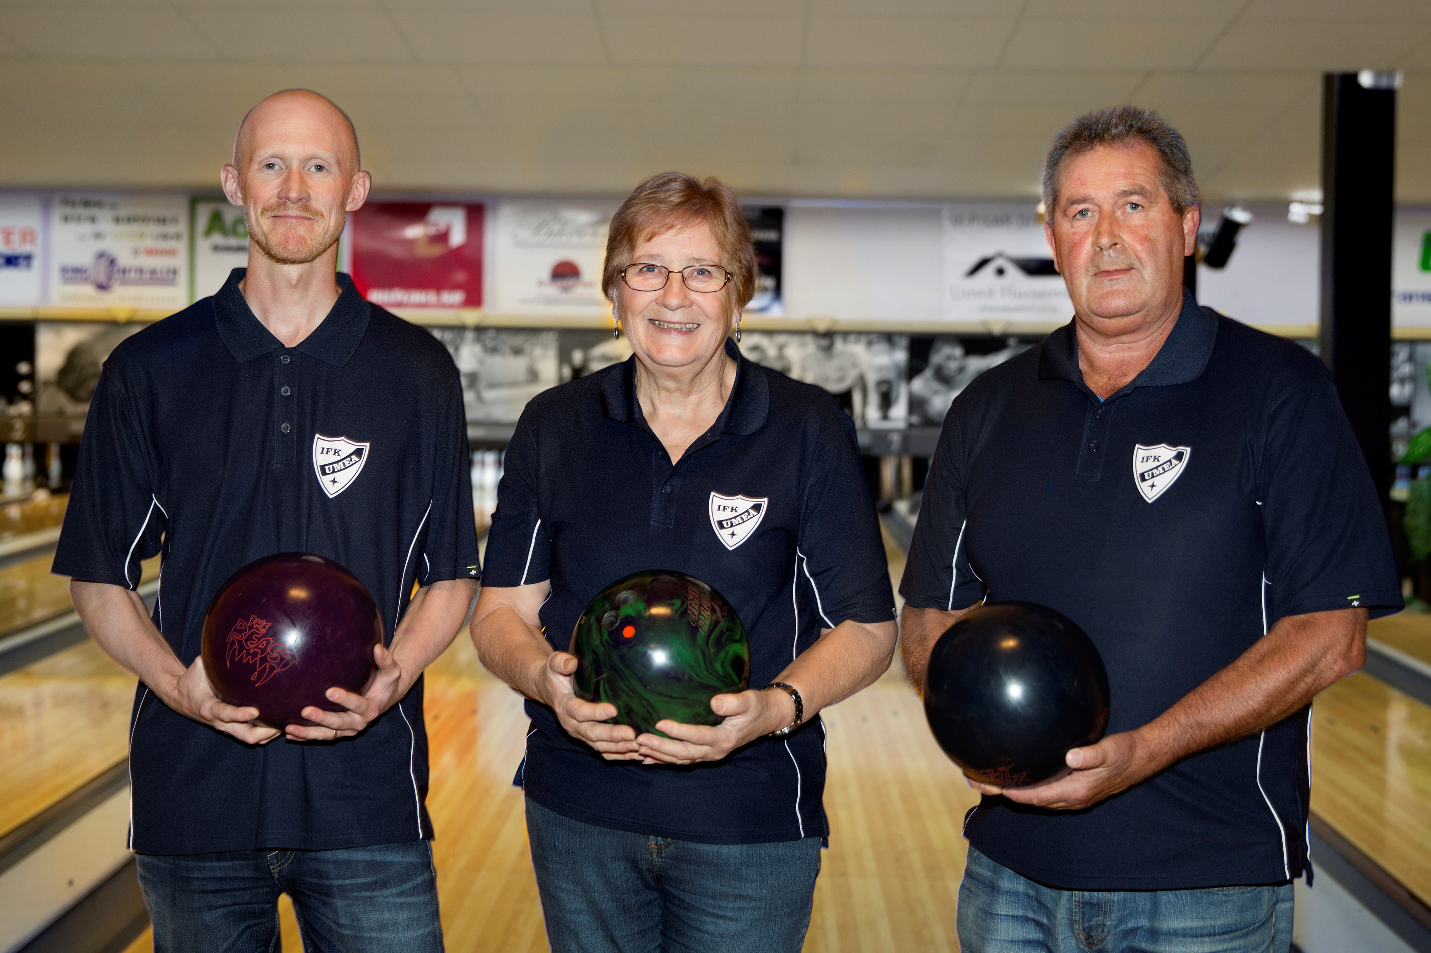
EXEMPEL 3
…eller så lägger man in bilderna ”lösa”
bilder?
info?

Slide 6
EXEMPEL 1
Titta hit!
Ink Free 22p
Tänk på att använda vit, blå, mörkblå, svart eller vår guldfärg mot den bakgrund när det passar bäst.
När bilds används i bakgrunden bör text minimeras.
Använd gärna en textruta med dekortexten ovan.

